Slide 1
Nuevos Modelos de Gobierno Inteligente

Slide 2
Niveles de madurez
Las Administraciones están altamente informatizadas a nivel operativo, pero eso es solo la punta del iceberg.
Nivel 0: el papel
Nivel 1: los medios electrónicos
Nivel 2: los nuevos modelos de gobierno
Notes:
SIVSA es una empresa que lleva más de 30 años trabajando para el Sector Público → gran experiencia
La Admon cuenta con herramientas operativas, como sistemas de tramitación electrónica, registro telemático, gestión documental, padrón → mejores servicios para la ciudadanía, pero solo la punta del iceberg.
Nivel 2: replanteamiento de los procesos como resultado de la interiorización de la tecnología
Ejemplo: procedimiento de resolución de incidencias en la vía pública:
Nivel 0: el ciudadano acude a su ayuntamiento y rellena un formulario papel
Nivel 1: el ciudadano hace lo mismo en la sede electrónica, o en el mejor de los casos en una app móvil
¿Y si la administración hiciera escucha activa de las conversaciones en las redes sociales, análisis de sentimiento de los comentarios, detección de patrones en el texto, para proactivamente detectar incidencias en la vía pública? ¿Y si elaborara un modelo predictivo para adelantarse a dichas incidencias? → NIVEL 2

Slide 3
Habilitadores de la transformación digital hacia la “Nueva Administración”
Internet of Things
Hiperconexión
Artificial Intelligence
Machine learning
Engagement Multicanal
Movilidad
Redes sociales
Data mining
Analítica predictiva
Lenguaje natural
Visión artificial
Ubicuidad
Open APIs
No Open Data
API Economy
Big Data
Volume – Velocity – Variety - Veracity
Notes:
Todos estos “habilitadores de transformación digital” comparten una misma base: el Big Data, entendido como la tecnología que nos permite trabajar con agilidad con grandes volúmenes de información desestructurada, y hago hincapié en “desestructurada”. Necesitamos una plataforma de integración que nos permita combinar la información que a día de hoy generan estos sistemas operacionales con la avalancha de información que nos sobreviene de la hiperconexión de la sociedad y del internet de las cosas

Slide 4
Smart Government
Una Ciudad Inteligente es una ciudad justa y equitativa centrada en el ciudadano que mejora continuamente su sostenibilidad y resiliencia aprovechando el conocimiento y los recursos disponibles, especialmente las Tecnologías de la Información y la Comunicación (TIC), para mejorar la calidad de vida, la eficiencia de los servicios urbanos, la innovación y la competitividad sin comprometer las necesidades futuras en aspectos económicos, de gobernanza, sociales y medioambientales.
UNE 178.201, “Definición, atributos y requisitos de una ciudad inteligente”
Notes:
A continuación presentaré una serie de experiencias y proyectos en los que hemos venido trabajando en esta línea desde SIVSA. El primero está dirigido al ámbito del mar, en el cual nosotros tenemos una gran presencia a través de los servicios que venimos prestando desde hace años a la Consellería do Mar.

Slide 5
La Smart city del mar
SMARNET
Crear una plataforma que permita centralizar información de muy diversas y heterogéneas fuentes y desarrollar soluciones que pongan en valor dicha información, readaptando el concepto de Smart City para su aplicación al ámbito del litoral costero de Galicia

Slide 6
OBJETIVOS
1
Mejoras en la calidad de vida y Seguridad de los profesionales de la pesca:
Reducción de la siniestralidad, mayor eficacia de Salvamento Marítimo, reducción de los costes sociales derivados de la accidentalidad…
Colateral y sinérgicamente, establecer mecanismos de Control de la Pesca.
Regulación de la actividad, control del esfuerzo sobre las pesquerías, control del furtivismo, trazabilidad alimentaria, garantía sanitaria…
El sector marítimo del litoral está en peligro. Debe encontrar formas para mejorar su productividad en aras de garantizar su viabilidad económica a medio / largo plazo.
Descubrir y desarrollar nuevos modelos de negocio, obtener mayor valor de los recursos marítimos…
Sector Público
2
3
Sector Privado

Slide 7
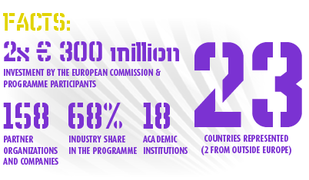
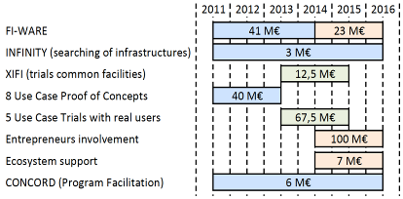
LA PLATAFORMA TECNO
Objetivo: capturar nuevas oportunidades derivadas del internet del futuro
Hiperconectividad, IoT, Cloud Computing, Big Data, etc.
Cómo: acelerando la innovación generando un ecosistema dirigido por la industria (empresas TIC europeas):
Plataforma abierta (FI-WARE)
Verticales específicos (casos de uso)
Crear comunidad de desarrolladores, startups, emprendedores y PYMEs
Smart Cities
Transport, Mobility and Logistics
e-government
Smart Energy Grid
…
EU financia al 50%:
eHealth
Involucra a las empresas TIC más importantes de Europa

Slide 8
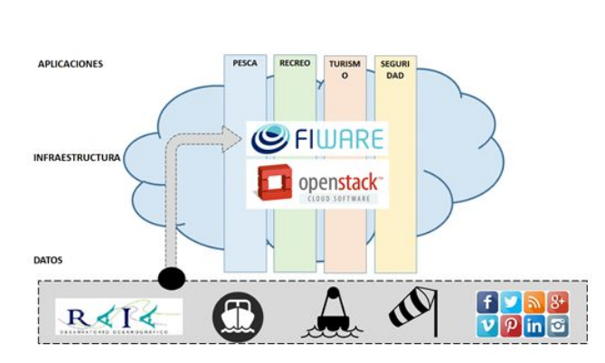
LA ARQUITECTURA

Slide 9
LOS VERTICALES DE SMARNET
SEGURIDAD Y CONTROL DE LA PESCA
Geolocalizar en tiempo real la flota de bajura
Identificar artes y aparejos de pesca para detectar actividad extractiva
LA RED SOCIAL DEL MAR
Vertical para el público en general, sector turístico, hostelería, actividades recreativas…
Sistema de canales temáticos y mensajes geolocalizados
TRACKING DE ARTES DE PESCA
Vertical para los profesionales de la pesca
Boya inteligente
Cruzar datos con sistemas administrativos de la Xunta
Gestión de alertas
Seguridad: hombre al agua, accidente, meteorología adversa…
Control: detección de infracciones
Vertical para profesionales de la pesca y la Administración
Sistema de alertas en el ámbito de la red social e integración con las alertas de seguridad y control
Red social para dispositivos móviles, iOS y Android
Info meteorológica en tiempo real y recomendaciones de lugar de fondeo.
Geolocalización en tiempo real de las artes de pesca caladas en el mar
Detección de Hombre al Agua
Alerta de deriva, reducción de la pérdida de aparejos
Reducción del impacto medioambiental que constituyen la pérdida de artes de pesca
Notes:
Ya de por sí, esta información es muy valiosa, y la aplicación del IoT permite la creación de verticales como los que hemos mencionado, pero no deja de estar en el nivel operativo de la gestión de la información.
Para sacarle provecho de verdad también debemos utilizarla a nivel estratégico, y para ello presentaré otro de los proyectos que tenemos en esta línea de trabajo, que internamente llamamos Gobernanza 360.

Slide 10
EL CUADRO DE MANDO colaborativo
Gobernanza 360
Poner el ciudadano en el centro de las decisiones de las Administraciones Públicas, dotando a éstas de las herramientas y de los canales de comunicación necesarios para mejorar sus procesos de toma de decisión y acertar así en la estrategia adecuada para alcanzar sus objetivos estratégicos.
Notes:
Otra de las tendencias que venimos observando un los últimos años es que cada vez más la ciudadanía demanda un gobierno basado en criterios técnicos. No solo se exige buen hacer en el gobierno sino también resultados. No obstante, dichos resultados no deben ser evaluados exclusivamente desde la perspectiva económica, como sucede en la empresa privada, sino también desde una perspectiva social.
Se hace necesario un sistema de apoyo a la decisión política orientada a resultados, y para ello hemos desarrollado un producto creación de cuadros de mando basado en indicadores de rendimiento de la gestión pública.

Slide 11
EL CUADRO DE MANDO
UNE 178.202, “Indicadores de Gestión en base a Cuadros de Mando de la Gestión de la Ciudad”
SMART ENVIRONMENT
SMART MOBILITY
SMART LIVING
SMART PEOPLE
SMART GOVERNMENT

Slide 12
DRIVERS
Inteligencia de Gobierno
Replanteamiento del clásico Business Intelligence desde las perspectivas de Sector Público y Big Data
Smart Open APIs
Apertura de datos analíticos
Transparencia
Portal público de indicadores de rendimiento
Participación ciudadana
Gobierno abierto, centrado en el ciudadano, que opina, valora y conversa alrededor de los indicadores
Notes:
Este producto se asienta sobre 4 conceptos fundamentales

Slide 13
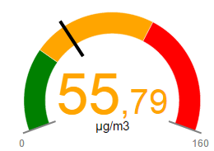
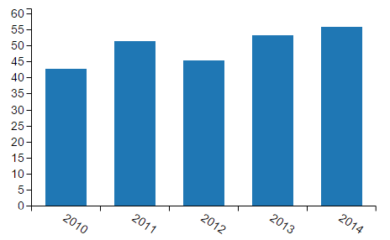
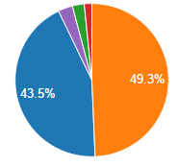
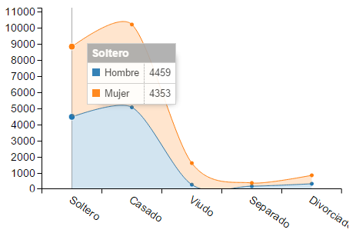
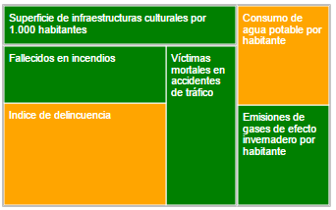
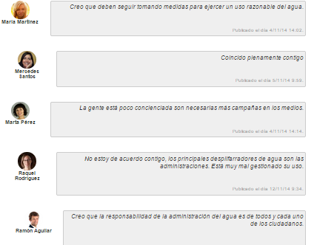
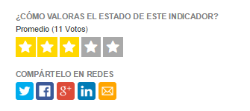
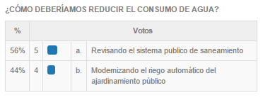
COMPONENTES

Slide 14
Gracias por su atención
José María Franco Fraiz
josemaria.franco@sivsa.com
639 102 778
http://www.sivsa.com

